Slide 1
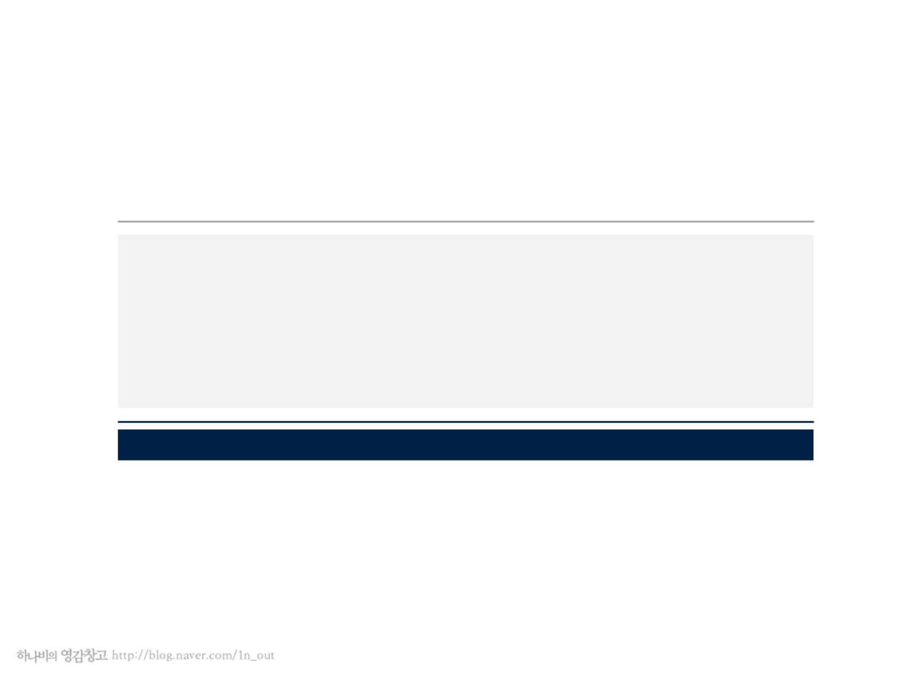
(예시)
공모 기업 제안서
손에서 손으로,
스마트폰 앱(App)을 이용한
커뮤니케이션 아이디어 제안
[ 과제2: 하나비 기업 이미지와 제품 인지도를 함께 제고할 수 있는 효과적인 커뮤니케이션 방안 제안 ]
이름을 적으면 되는데 내이름은 하나비

Slide 2
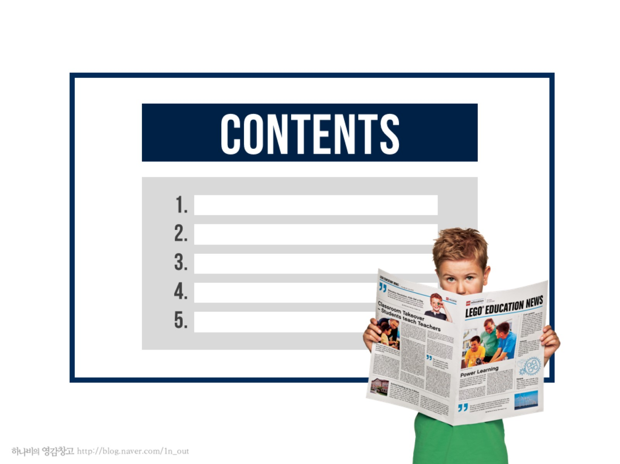
분석(상황분석/기업분석/경쟁사 분석/소비자분석)
문제재정의
컨셉 및 전략 도출
아이디어 제안/ 구체적 실행방안
기대효과

Slide 3

01.
상황분석
원메세지 /주제
서브 메시지는 여기에 적어주세요
01 상황분석
02 문제점
03 컨셉도출
04 세부전략
05 기대효과
자료는 여기에 넣어주세요
자료출처 꼭 명시하는 것 잊지말기
자료에 넣을 글씨는 10- 11포인트가 적당합니다.
키메세지는 여기에 적어주세요

Slide 4
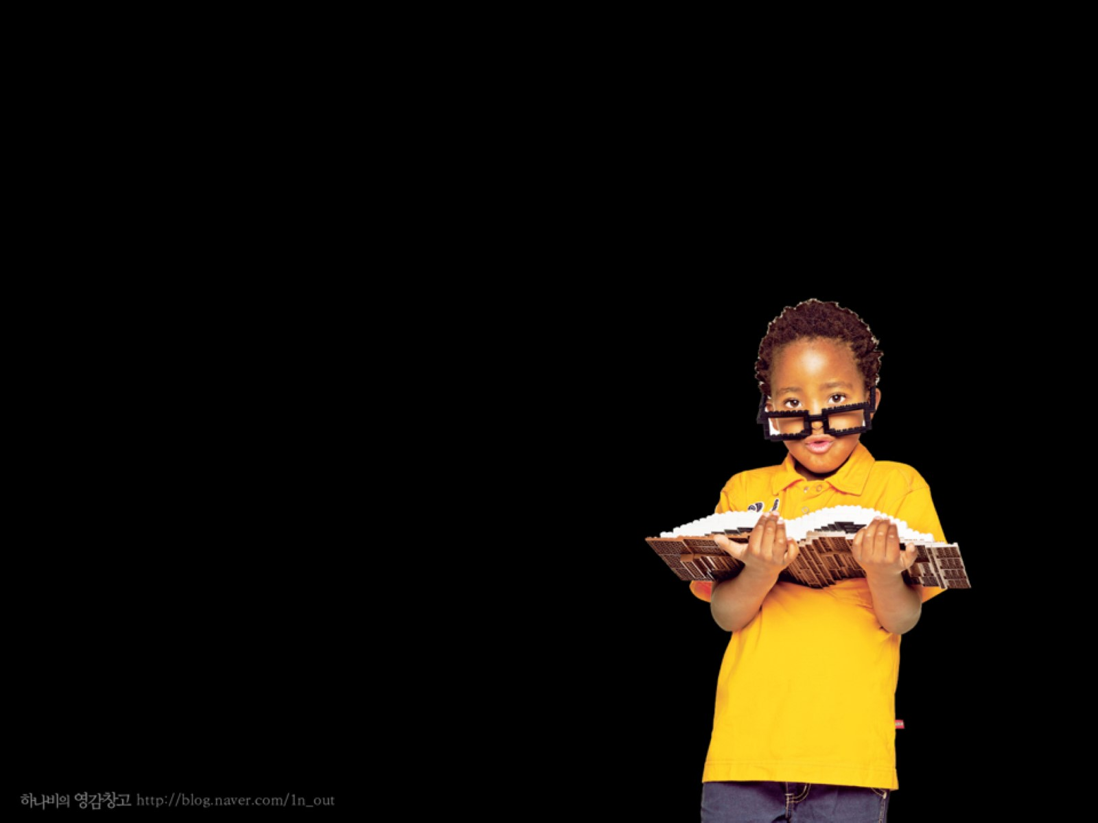
말하고자하는 바를
강조하고 싶을때
이페이지를 활용하세요.
^^*

Slide 5
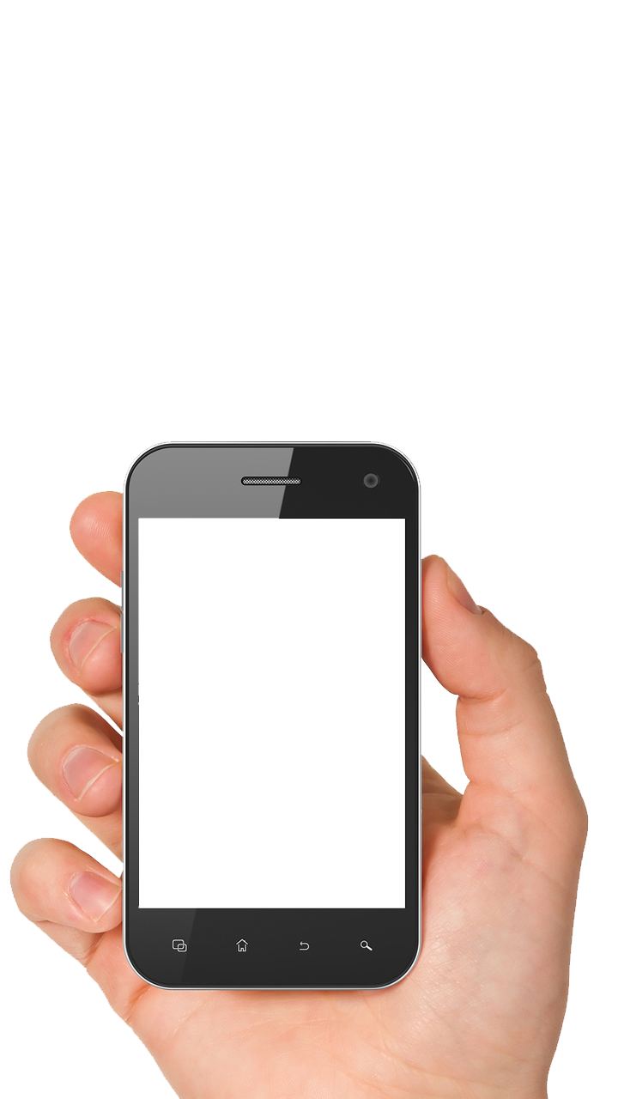



서식복사로 폰트 복붙하시기를!!
기타 이미지 자료들
여러분의 건승을 빕니다^^

